Slide 2
Кроссворд
С
О
Л
Н
Ц
Е
П
Л
У
Т
О
Н
П
Л
А
Н
Е
Т
А
З
В
Е
З
Д
А

Slide 3
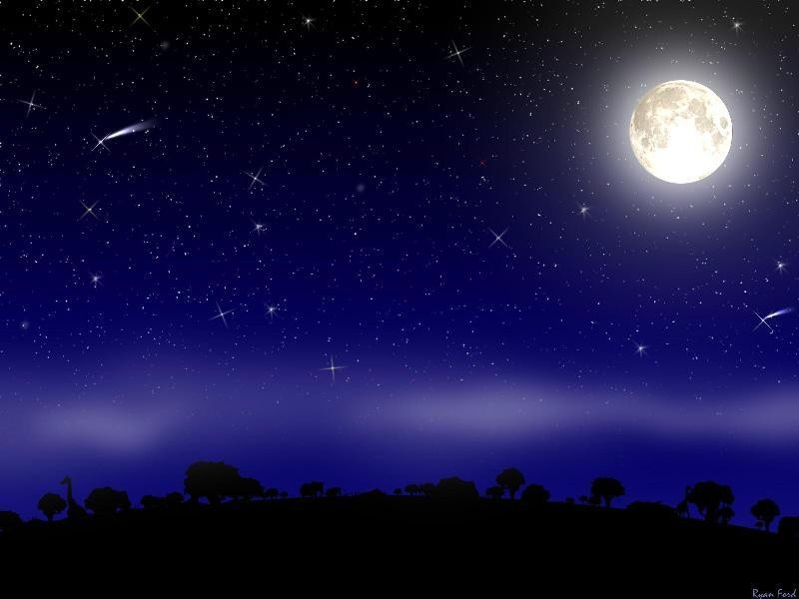
Спутник Земли - Луна

Slide 7
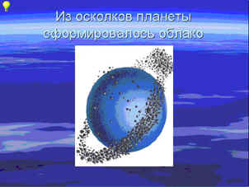

Slide 8
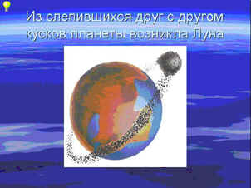

Slide 9
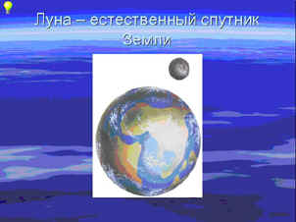

Slide 10
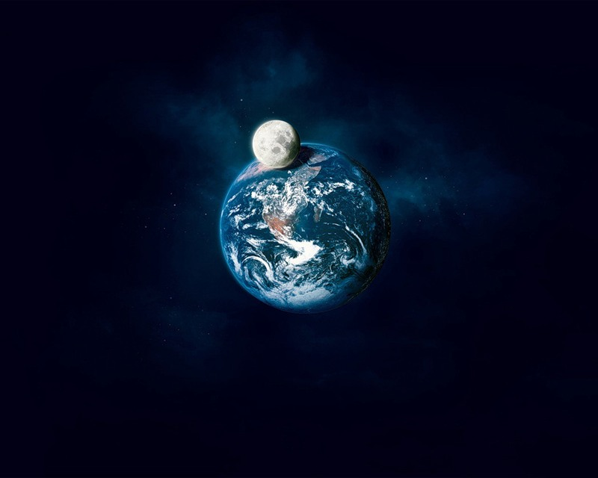

Slide 11
1.Луна – спутник Земли
2.Поверхность Луны
3.Лунные фазы
4.Изучение Луны человеком

Slide 12
Роли в группе:
1. Организатор (следит за правильной работой группы, все ли участники выполняют свои обязанности).
2. Регистратор (записывает результаты работы).
3. Докладчик (докладывает результаты работы группы всему классу).
4. Наблюдатель (оценивает баллами работу каждого члена группы, наивысший балл – 8).

Slide 13
Памятка « Правила дружной работы»
1. Внимательно слушай товарища.
2. Говори вполголоса.
3. Исправляй товарища так, чтобы его не обидеть.
4. Береги каждую минуту.

Slide 14
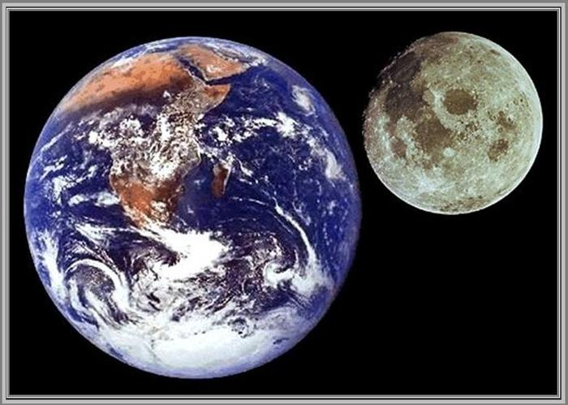
Луна –
спутник Земли

Slide 15
Луна — спутник Земли. Диаметр Луны в 4 раза меньше диаметра земли. Масса Луны меньше массы нашей планеты примерно в 81 раз.

Slide 16
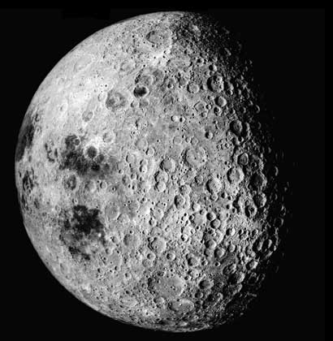
Поверхность Луны
Лунными морями ученые называют темные пятна, которые видимые на лунном диске
Море Спокойствия, Море Облаков Море Дождей

Slide 17
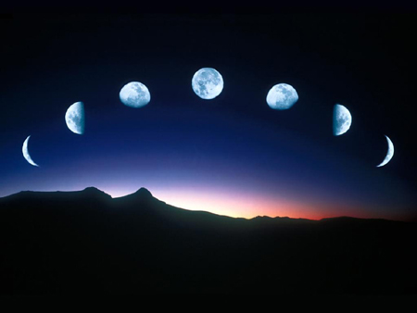
Фазы Луны
Разный вид Луны зависит от того,
как она освещается
невидимым нам ночью Солнцем

Slide 18
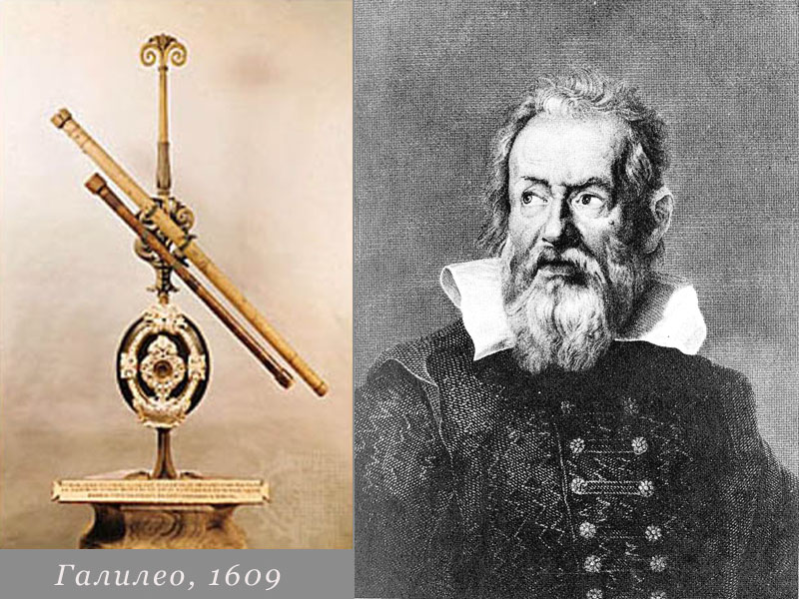

Slide 19
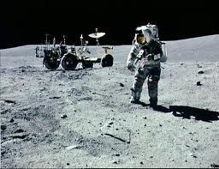
Изучение Луны человеком
Первые люди покорившие Луну
Армстронг и Олдрин

Slide 20
Луна — спутник Земли. Диаметр Луны в 4 раза меньше диаметра земли. Масса Луны меньше массы нашей планеты примерно в 81 раз.

Slide 21
на занятии было легко, интересно
испытывал затруднения
было скучно, трудно, я ничего
не понял

Slide 22
